Slide 1

Análisis forense de la aplicación Microsoft Your Phone
Grado en ingeniería informática
Trabajo Fin de Grado 2021-2022
Autor: Lucas González de alba
Tutor: Pedro peris López

Slide 2

índice
Introducción
Objetivos
Estado del arte
Planificación y presupuesto
Técnicas de análisis
Implementación
Resultados
Conclusiones

Slide 3


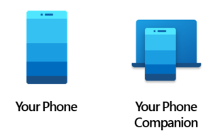
Introducción
Microsoft Your Phone
Vincula el entorno de computadores y móviles
Gran número de descargas (+5M)
Motivaciones
Expande el currículo del alumno
Existen pocas publicaciones
Expansión y automatización de investigaciones forenses
Nueva estructura y artefactos de Your Phone

Slide 4
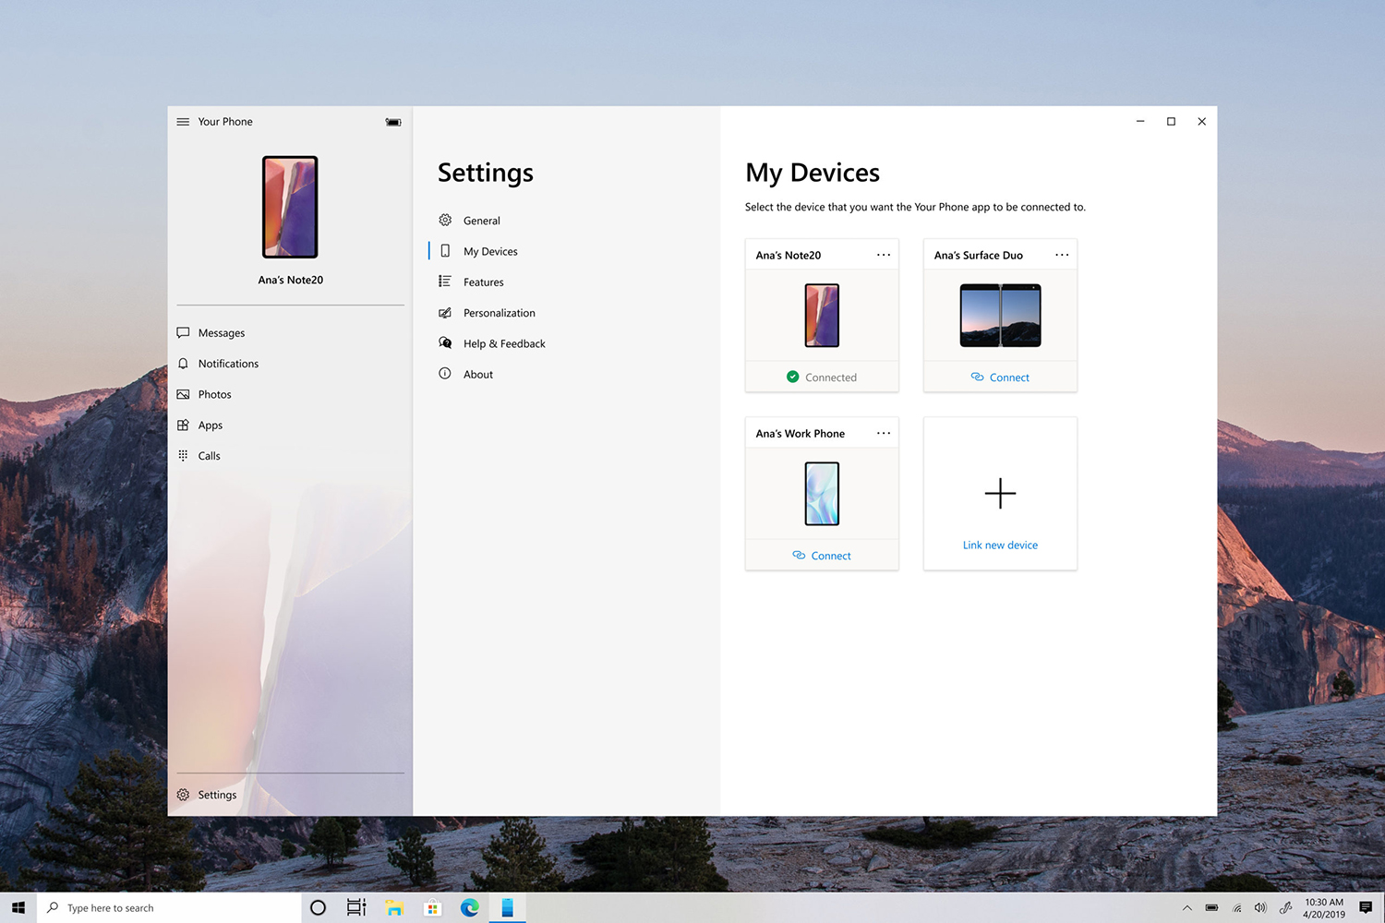
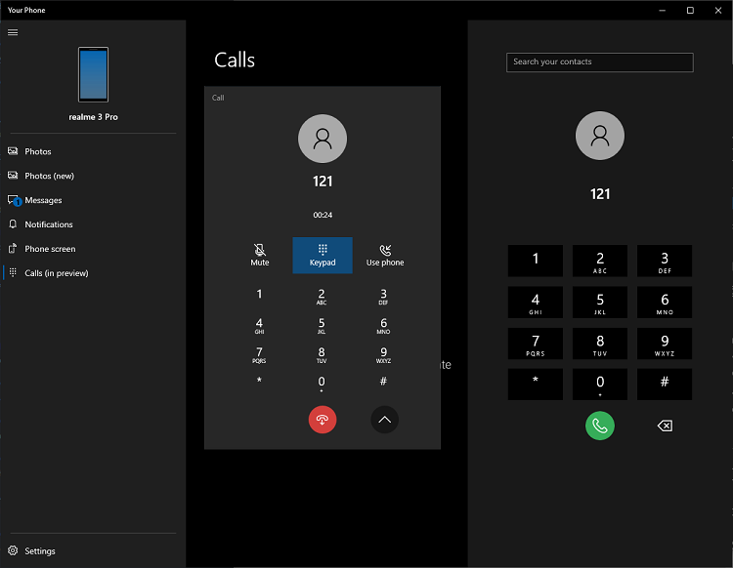
Microsoft your phone
Dispositivos vinculados
Interfaz de llamadas

Slide 5
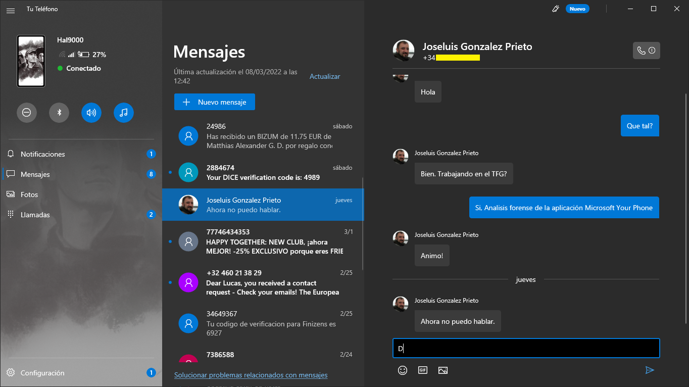
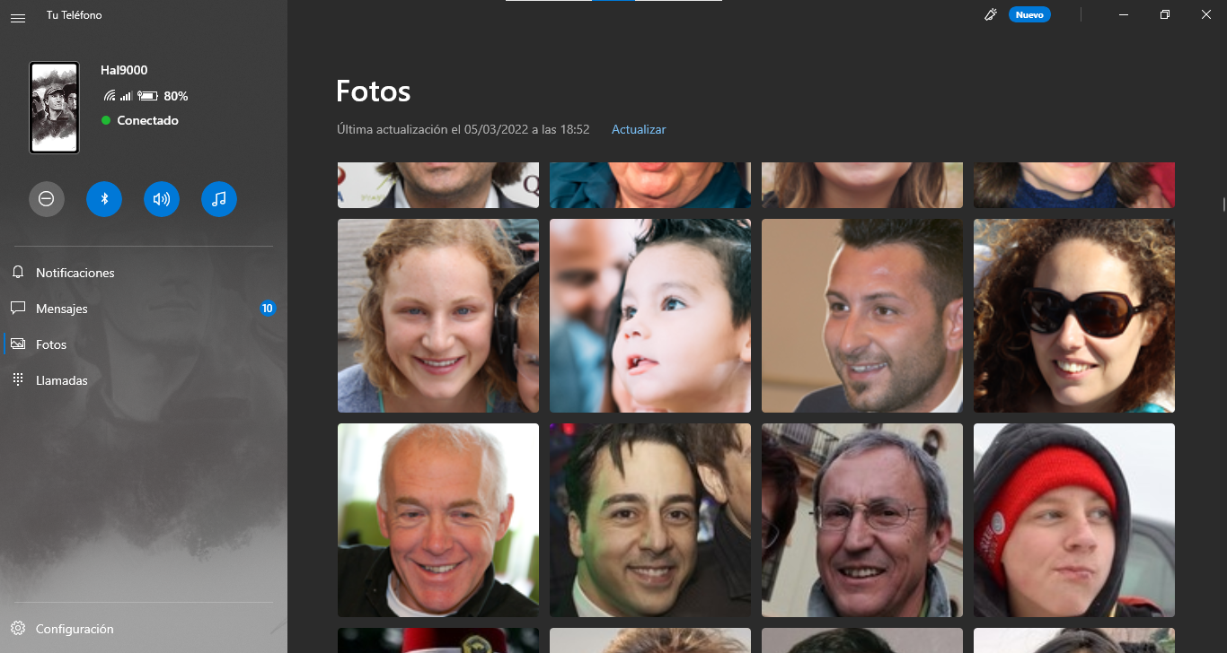
Microsoft your phone
Conversaciones SMS
Galería de imagenes

Slide 6





objetivos
Objetivo:
Principales metas:
Estudiar los procesos de Microsoft Your Phone y los artefactos que dejan en el sistema.
Implementar una solución software que permita recoger, parsear y exportar su información.
Objetivos secundarios:
Extraer el contenido multimedia y detección y categorización de rostros.
Implementar un sistema de búsqueda por perfil facial.
Evaluar el contenido salvaguardado y eliminado por la aplicación

Slide 7


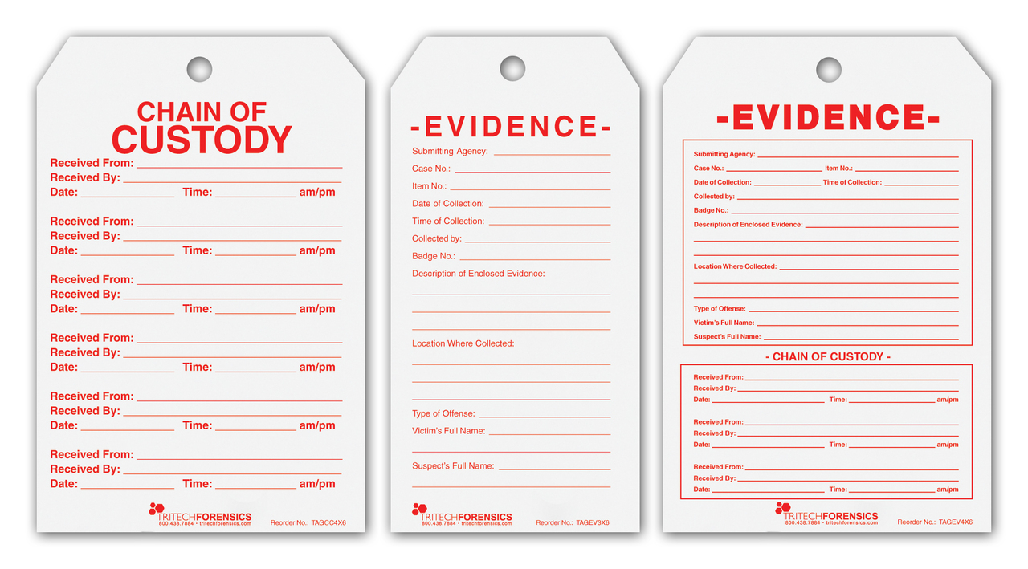
Estado del arte
Marco legal
Legislación y normativa legal.
El Convenio de la Ciberdelincuencia de Budapest
Reglamento General de Protección de Datos
La figura del perito informático en los juzgados.
Mediador, árbitro y auditor
La cadena de custodia.

Slide 8




Estado del arte
Entorno socio-económico
Investigaciones forenses
Hora de trabajo efectiva 250$
Promedio de 5.000$ a 15.000$ (Vestigeltd)
Software
Benchmarks ya existentes
Módulo independiente

Slide 9

Estado del arte
Recursos externos
Digital Forensics Tips & Tricks: «Your Phone» app Forensics
Digital forensic artifacts of the Your Phone application in Windows 10
Microsoft’s Your Phone environment from a digital forensic perspective

Slide 10
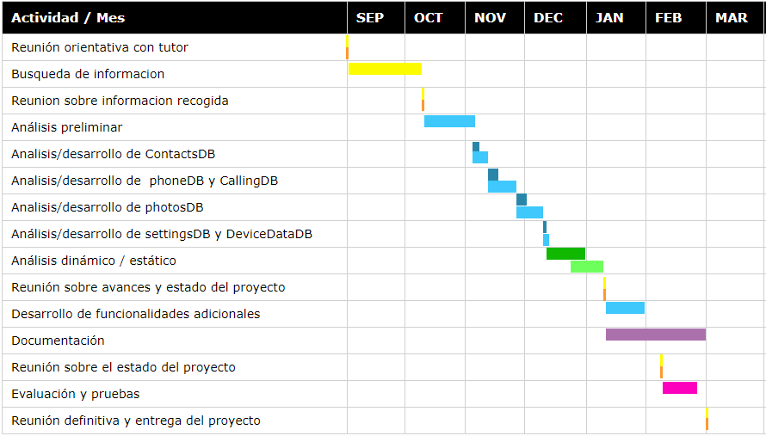
Planificación del proyecto

Slide 11
PRESUPUESTO del proyecto
Matriz de costes para herramientas hardware
Recurso | Precio | Horas de uso | Horas de vida útil | % uso | Subtotal
DELL-Latitude E7270 | 1.179,27 € | 310 h | ~ 1.825 h | ~16% | ~190 €
Samsung A20e | 145.2 € | 125 h | ~ 1.825 h | ~7% | ~10 €
HP EliteBook 840 G60 | 1.270 € | ~ 0 h | ~ 1.825 h | ~ 0.0% | 0 €
Samsung J3 | 124 € | ~ 0 h | ~ 1.825 h | ~ 0.0% | 0 €
Samsung A8 | 256 € | ~ 0 h | ~ 1.825 h | ~ 0.0% | 0 €
HomTom HT20 Pro | 110 € | ~ 0 h | ~ 1.825 h | ~ 0.0% | 0 €
Coste total |  |  |  |  | 200 €
Matriz de costes de recursos humanos
Puesto | Horas empleadas | Coste por hora | Subtotal | Total
Autor | 310 h | 10 € | 3.100 € | 3.244 €
Tutor | 8 h | 18 € | 144 €
Presupuesto total del proyecto
Recursos humanos | 3.244 €
Herramientas hardware | 200 €
Herramientas software | 0 €
Total | 3500 €

Slide 12






Técnicas DE Análisis aplicadas
Análisis dinámico
ProcMon
ProcDot
Análisis estático
Tablas SQL
Carving, UnDark
Persistencia de metadatos en imágenes
Reconocimiento facial
OpenCV
DeepFace
Reconocimiento facial

Slide 13
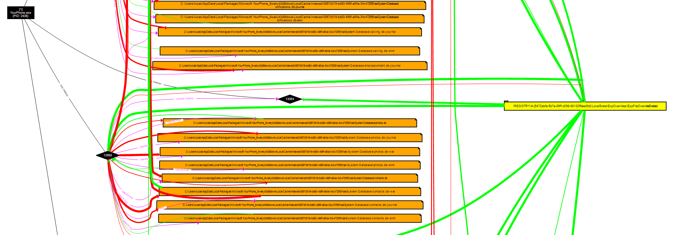
Ejemplo procdot

Slide 14
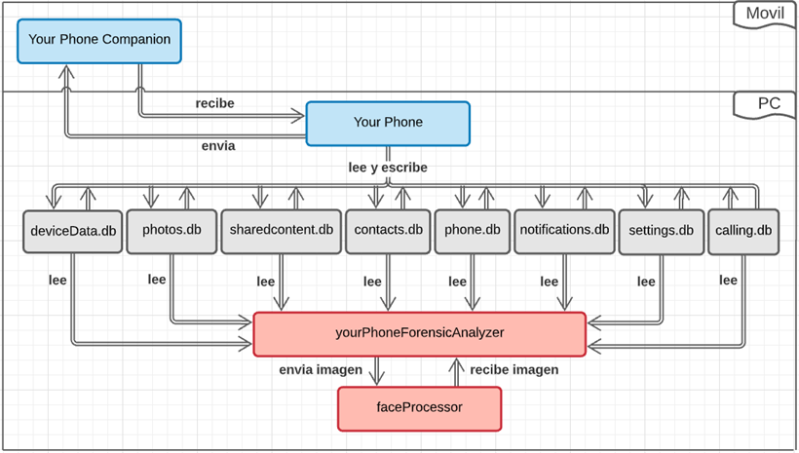
DISEÑO DEL SOFTWARE

Slide 15
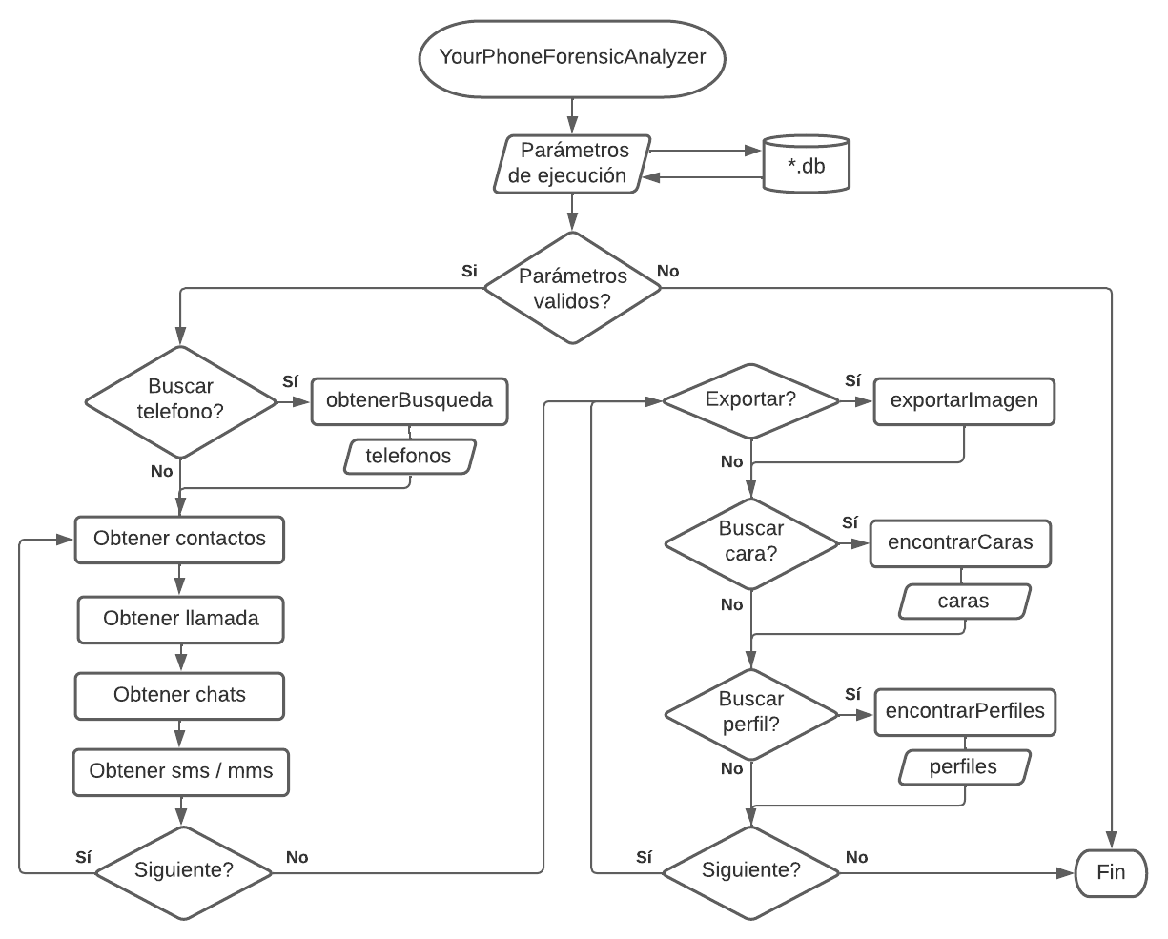
DISEÑO DEL SOFTWARE

Slide 16


implementación
Búsquedas
Edad.
Género: Hombre y mujer.
Gesto: Enfado, miedo, neutral, tristeza, asco, felicidad y sorpresa.
Raza: Asiático, blanco, árabe, indio, latino y negro.
Contacto
Llamadas
Conversaciones SMS

Slide 17
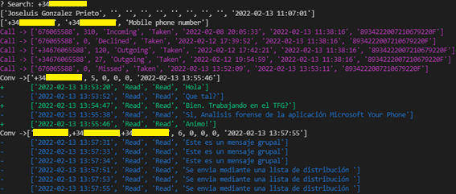
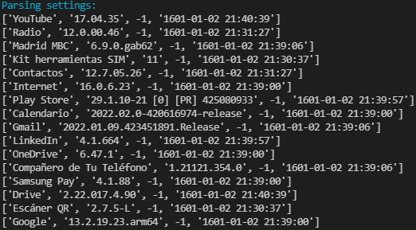
Resultados
Contactos, llamadas y sms
Aplicaciones instaladas

Slide 18
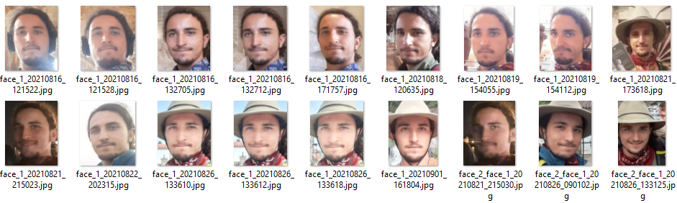
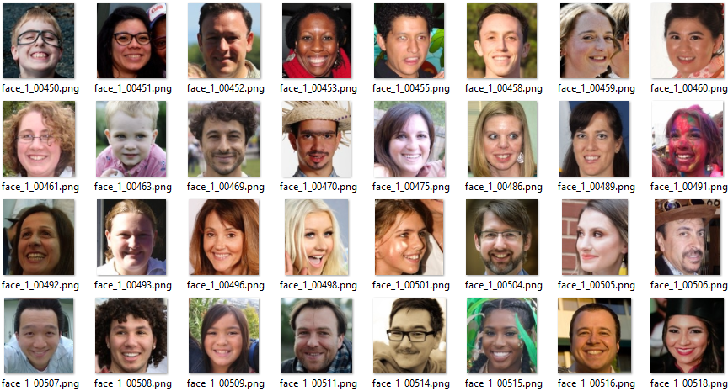
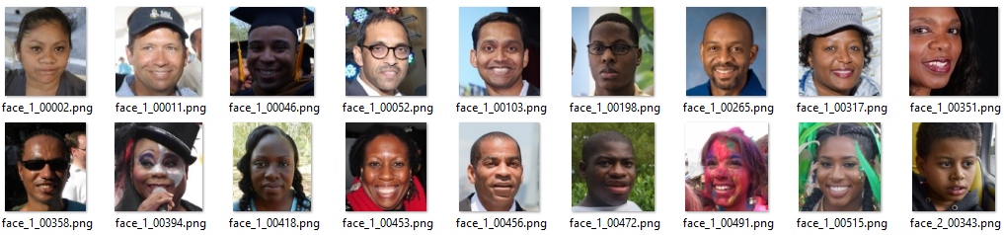
Resultados
Reconocimiento facial

Slide 19


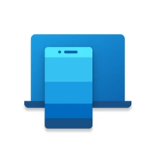
Trabajos futuros
Implementación
Algoritmo de agrupamiento
Precisión de los modelos de reconocimiento
Censura de material sensible
Análisis forense
Nuevas funcionalidades (rcs y pantalla compartida)
Dispositivo Android
Nuevas versiones

Slide 20
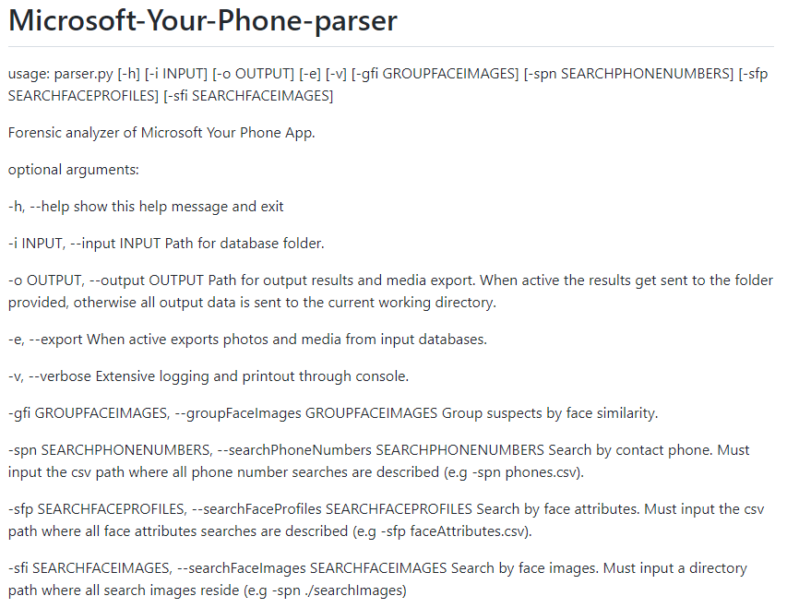


https://github.com/groongra/microsoft-your-phone-parser
Análisis forense de la aplicación Microsoft Your Phone

Slide 21

Muchas gracias por su atención

Slide 22
Fase de preguntas

